Slide 1
Gole e sindromi a colpo d’occhio!!
Giorgia Carlone
Scuola di specializzazione Pediatria,Trieste

Slide 2
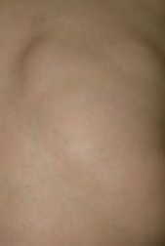
Dario, quasi 3 aa, giunge in Oncoematologia per masse multiple soffici localizzate al tronco
DETTO
Masse comparse negli ultimi mesi
APR di Dario e AF silenti

Slide 3
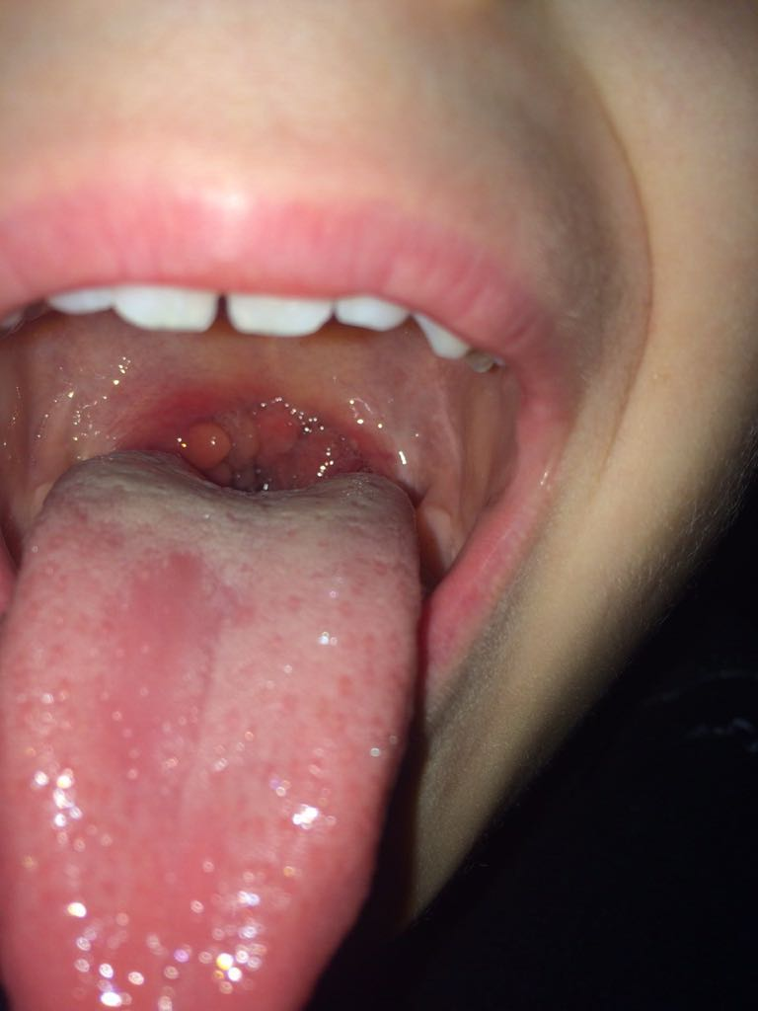
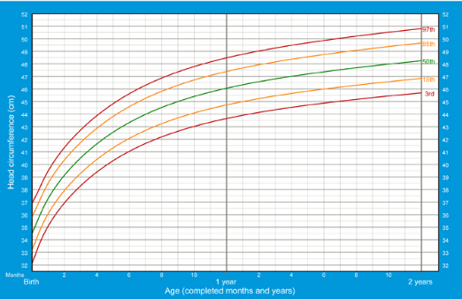
FATTO(1)
VISITA:
Multiple masse soffici a livello del dorso, mobili sui piani sottostanti
PAPILLOMI
MUCOCUTANEI
+
+
CIRCONFERENZA CRANICA >> 97° percentile

Slide 4
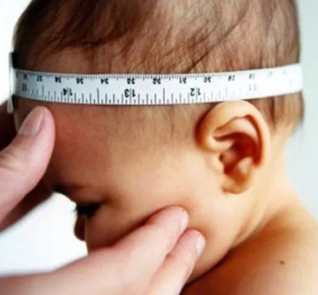
FATTO(2)
Biopsia escissionale masse
LIPOMI
+
+
BANNAYAN-RILEY-RUVALCABA (PHTS)

Slide 5
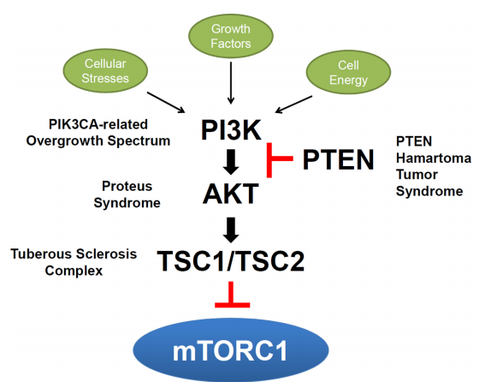
Mutazione de novo in eterozigosi
[c.259C>T (p.Q87X)]
esone 5 del gene PTEN
Mutazione della linea germinale
SIROLIMUS
oncosoppressore
RISCHIO NEOPLASTICO

Slide 6
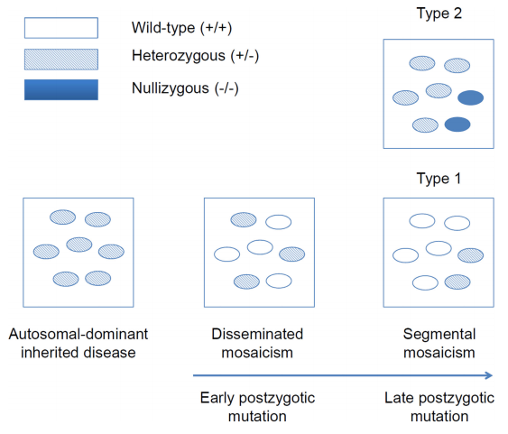
DARIO
Mutazione della linea germinale
ma…esistono anche i mosaicismi
..quindi forme cliniche «incomplete»
…o ad esordio tardivo

Slide 7
Take-home messages
LIPOMI MULTIPLI
oncosoppressore
SIROLIMUS
R neoplastico → follow-up + counseling genetico
BANNAYAN-RILEY-RUVALCABA (PHTS)

